Slide 1
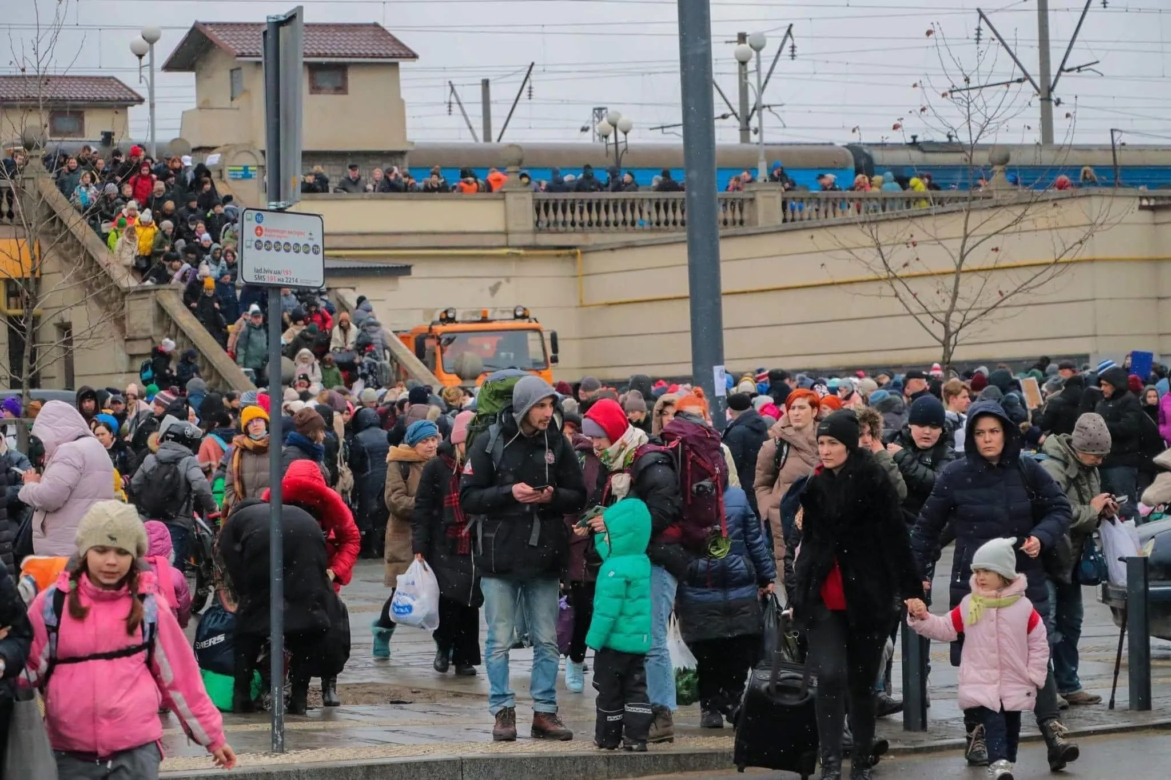
ПЛАН ВІДНОВЛЕННЯ ТА МОДЕРНІЗАЦІЇ ЛЬВІВСЬКОЇ ОБЛАСТІ
2022
Львівська обласна державна адміністрація

Slide 2
НАЙБІЛЬШ ВАЖЛИВІ ПРОПОЗИЦІЇ. КОНКУРЕНТОСПРОМОЖНА ЕКОНОМІКА
ПРІОРИТЕТНІ НАПРЯМИ РОБОТИ В УМОВАХ ВОЄННОГО СТАНУ
4. Інноваційний розвиток
3. Підтримка ВПО
1. Збереження економічного потенціалу
2. Підтримка обороноздатності держави

Slide 3
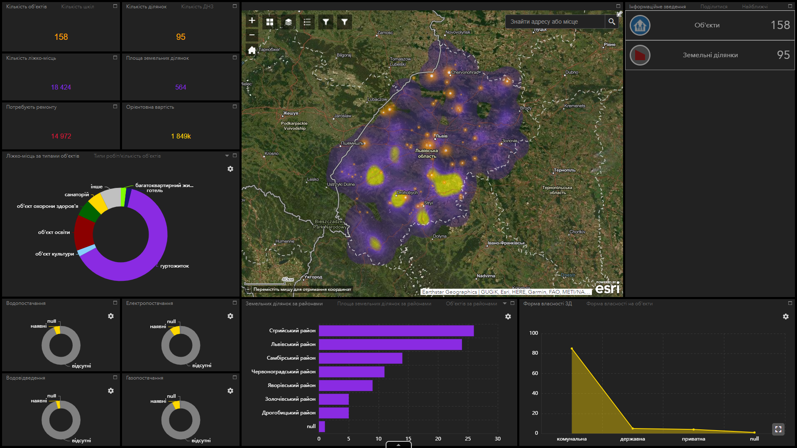
КЛАСТЕР «ЖИТЛОВА ІНФРАСТРУКТУРА». ЗАБЕЗПЕЧЕННЯ ЖИТЛОМ ВПО
РЕНОВАЦІЯ
160 закладівсоціальної сфери державної та комунальної форми власності (гуртожитки, інтернати, санаторії, готелі, заклади соціальної сфери, які можуть бути перепрофільованими у житло).
Очікуваний результат: розміщення 15 тисяч ВПО та працівників релокованих підприємств
ВИКУП
1,5 тисячі квартир, які є збудовані та готові для проживання, так і квартир, які на завершальній стадії будівництва. Очікуваний результат: розміщення 5 тисяч ВПО та працівників релокованих підприємств
НОВЕ БУДІВНИЦТВО
Нове житло для не менше 5 тисяч ВПОТрадиційне житлове будівництва та зведення модульних будинків.
Очікуваний результат: розміщення від 5 до 20 тисяч ВПО та працівниківрелокованихпідприємств
1
2
3

Slide 4
КЛАСТЕР «ЗАЛІЗНИЧНА ІНФРАСТРУКТУРА». МОДЕРНІЗАЦІЯ ПІД ЄВРОСТАНДАРТ ЄВРОКОЛІЇ «ЛЬВІВ (СКНИЛІВ)-МОСТИСЬКА 1»
Реалізація стратегічного інфраструктурного проєкту з метою диверсифікації логістичних ризиків України у зв’язку з російською військово-економічною блокадою Чорного моря
Вартість
Передбачені роботи
біля 1 млрд грн
69,8 км суміщеної колії 1435/1520 мм вкладено
3,1 км колії 1435 мм збудовано
58,2 км площадки землеполотна розширено
9,5 км існуючої суміщеної колії відремонтовано
8 станцій реконструйовано
Очікувані результати
Збільшення пасажиропотоку у міжнародному сполученні до 480 тис. пасажирів
Збільшення обсягів вантажоперевезень

Slide 5
КЛАСТЕР «ЗАЛІЗНИЧНА ІНФРАСТРУКТУРА». МОДЕРНІЗАЦІЯ ПІД ЄВРОСТАНДАРТ ЗАЛІЗНИЧНОЇ КОЛІЇ ДЕРЖКОРДОН-СТАРЖАВА-ХИРІВ-НИЖАНКОВИЧІ-ДЕРЖКОРДОН
КЛАСТЕР «ЗАЛІЗНИЧНА ІНФРАСТРУКТУРА»
Вартість проекту 639 млн грн, що передбачає:
ремонт залізничної колії протяжністю 38,8 км
3 відремонтовані вокзали (Хирів, Старжава, Нижаноковичі)
ремонт штучних споруд та мостів

Slide 6
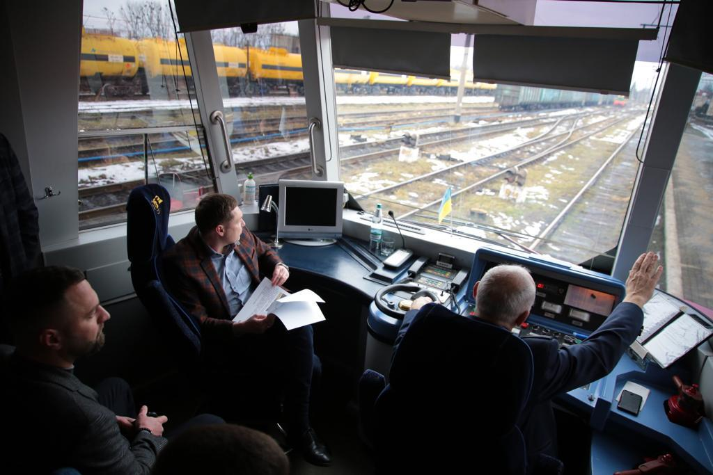
КЛАСТЕР «ЗАЛІЗНИЧНА ІНФРАСТРУКТУРА». МОДЕРНІЗАЦІЯ ПІД ЄВРОСТАНДАРТ ЄВРОКОЛІЇ РАВА-РУСЬКА - ДЕРЖКОРДОН (ГРЕБЕННЕ)
Вартість
Передбачені роботи
біля 83,4 млн грн
Капітальний ремонт залізничної колії шириною 1435 мм та штучних споруд на дільниці Рава-Руська - держкордон (Гребенне) 1 км ПК 10-8 км ПК 5, станція Рава-Руська колії №III, 14, 14а, 16, 48 у Львівській області
Очікувані результати
Збільшення пасажиропотоку
Збільшення обсягів вантажоперевезень

Slide 7
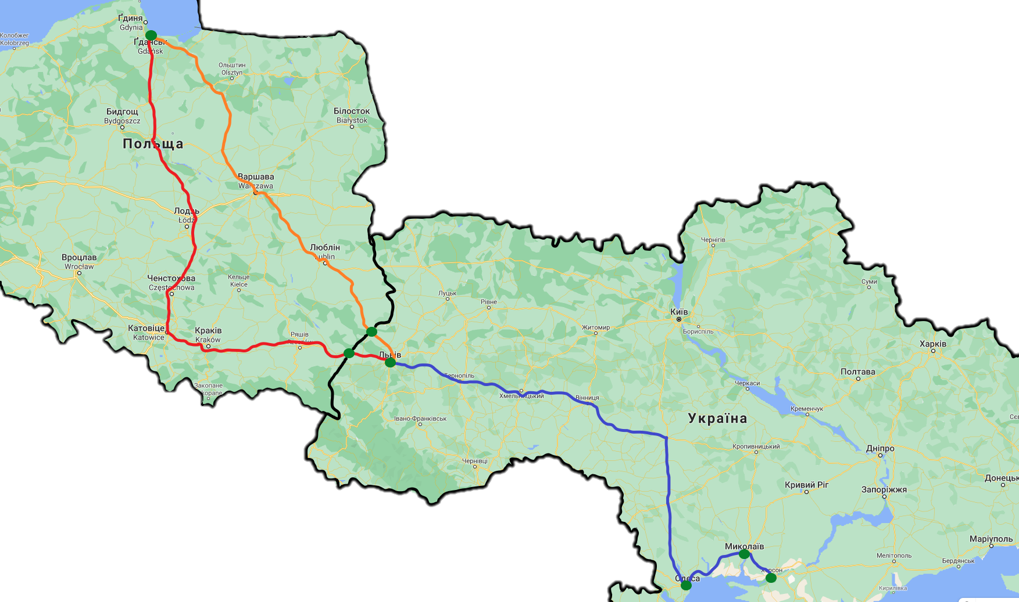
КЛАСТЕР «ДОРОЖНЯ ІНФРАСТРУКТУРА». ПРОЄКТ ТРАНСНАЦІОНАЛЬНОГО ТРАНСПОРТНОГО КОРИДОРУ ҐДАНСЬК – ОДЕСА
Транспортний коридор «Балтійське - Чорне море», або проєкт Go Highway
ПОВНОЦІННА РЕАЛІЗАЦІЯ ПРОЕКТУ ВИМАГАЄ РЕАЛІЗАЦІЇ ТАКИХ ПРОЕКТІВ НА СУМУ ПОНАД 20 МЛРД ГРН:
БУДІВНИЦТВО ПІВНІЧНОЇ ОБ’ЇЗНОЇ М.ЛЬВОВА
БУДІВНИЦТВО КОНЦЕСІЙНОЇ ДОРОГИ ЛЬВІВ-КРАКОВЕЦЬ
*територією Львівської області проходить 2 міжнародних транспортних коридори №3 та №5

Slide 8
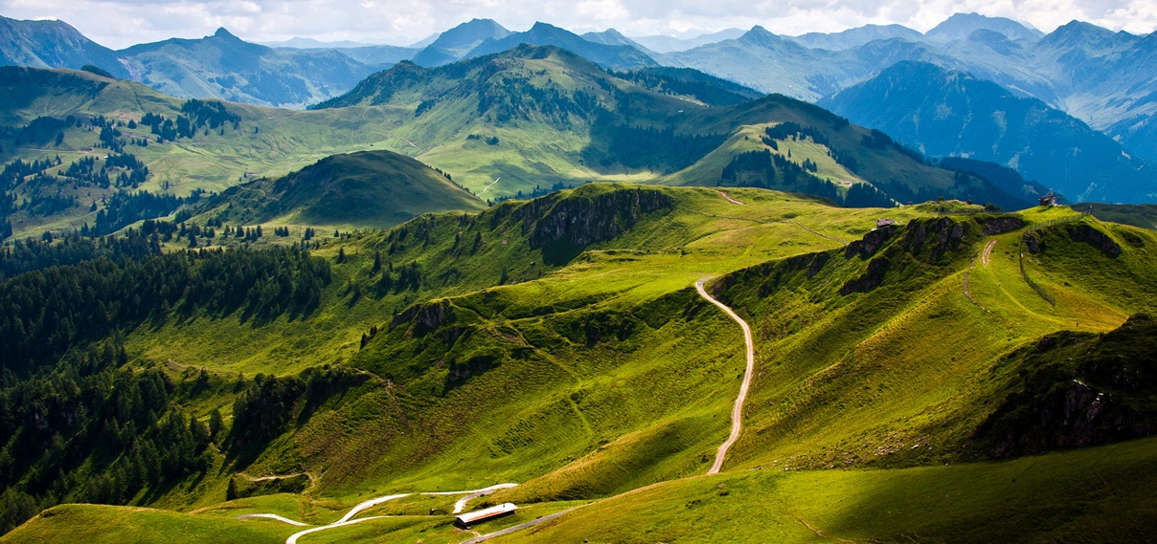
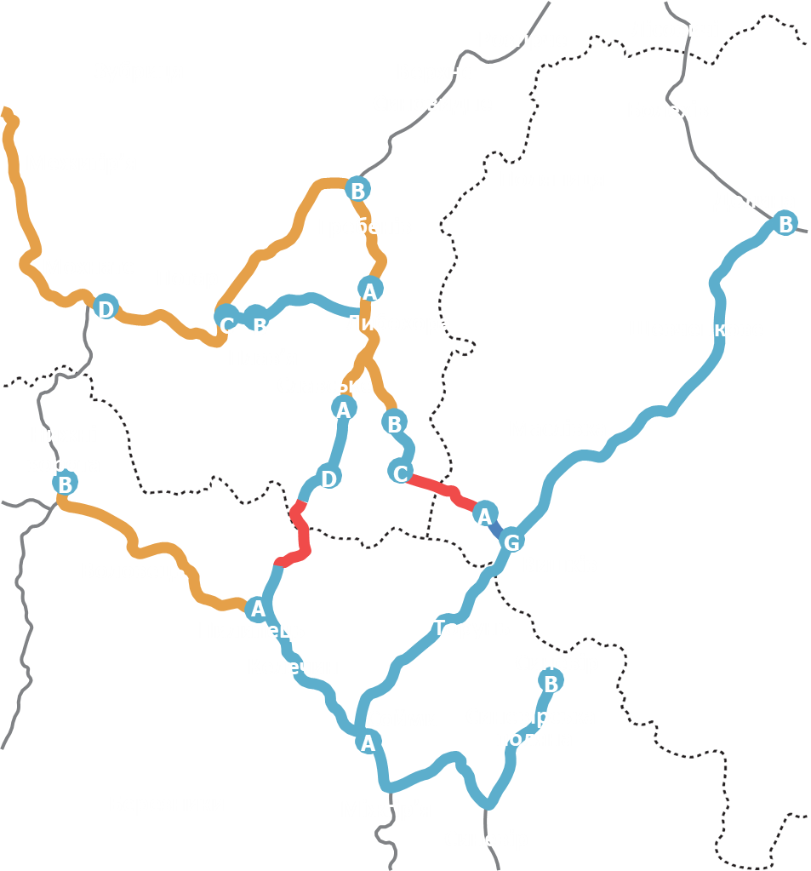
КЛАСТЕР «ДОРОЖНЯ ІНФРАСТРУКТУРА».
МАЛЕ КАРПАТСЬКЕ КОЛО
Очікувані результати
Покращення доступності центральної частини Українських Карпат через розбудову транспортної інфраструктури Львівської, Івано - Франківської та Закарпатської областей
Покращення доступності сільських територій до обласних і районних центрів
Підвищення рівня інвестиційної привабливості Карпатського регіону
Розвиток рекреаційного, туристичного та етнокультурного потенціалу регіону українських Карпат
Вартість – понад 2 млрд грн
Протяжність відремонтованих доріг в межах трьох регіонів – 250 км, в межах Львівської області – 70 км
7 основних ділянок доріг в межах області, що сполучають найбільш перспективні для розвитку туризму гірські населені пункти – Боберка - Бориня-Мохнате-Хітар-Тухля-Славське-Хащовання-Вигода-Верхня Рожанка

